Slide 1
LES TESTS UNITAIRES
PARTIE 1

Slide 2
PLAN DE LA PRÉSENTATION DE LA PARTIE 1
INTRODUCTION
PRÉSENTATION DU PROJET
LES ANNOTATIONS
LES ASSERTIONS

Slide 3
PLAN DE LA PRÉSENTATION
INTRODUCTION
PRÉSENTATION DU PROJET
LES ANNOTATIONS
LES ASSERTIONS

Slide 4
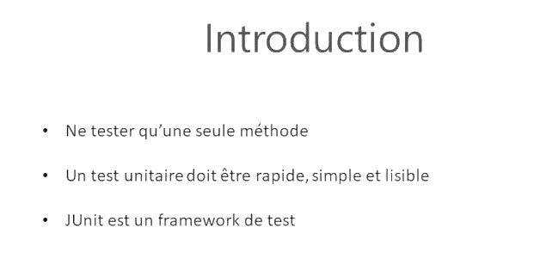

Slide 5
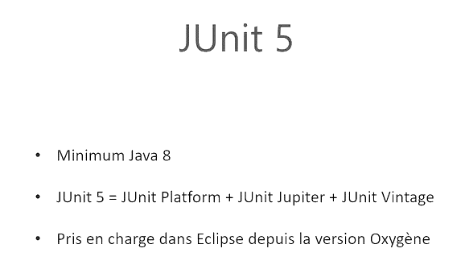

Slide 6
EXPLICATIONS DES SLIDES 4 ET 5
→ Un test unitaire doit rester, dans la mesure du possible, unitaire, c'est à dire que la méthode testée doit rester en isolation complète.
→ Il ne faut tester qu'une seule méthode.
→ Un test unitaire doit être rapide. Donc il faut éviter les accès fichiers et les accès aux bases de données. Il doit rester simple et lisible.
→ JUnit fait partie des Framework de test de la famille XUNIT.
→ Il y a à peu près un Framework par langue de programmation et donc JUnit c’est pour le langage java.
→ La version précédente, donc JUnit4 est sortie en 2006. La dernière mise à jour de celle-ci date de 2014. Depuis, plus aucune modification a été faite sur ce Framework. Entre temps, il y a eu beaucoup d'évolution au niveau de Java. Et notamment la sortie de la version 8 de Java qui a apporté des nouvelles fonctionnalités comme par exemple les expressions lambda. Un besoin de moderniser le Framework JUnit émerge ainsi et une campagne de crowdfunding (financement participatif) est lancée fin 2017 sur la version cinq de JUnit et on peut constater que cette version est encore en pleine évolution. Il y a à peu près une sortie par mois en ce moment et à ce jour il existe encore des fonctionnalités qui sont expérimentales.
→ À travers cette présentation, je vais vous montrer comment écrire un test JUnit5 en faisant un panorama des fonctionnalités qu'offre ce Framework.

Slide 7
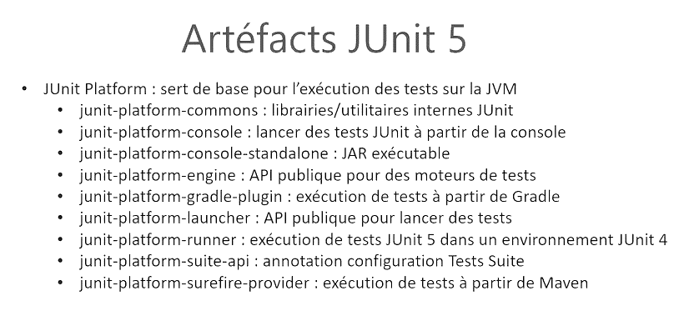

Slide 8
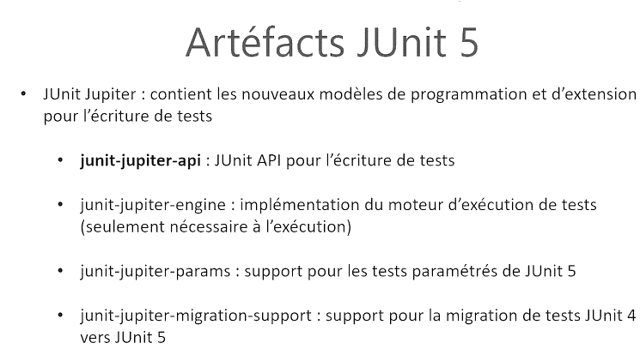

Slide 9
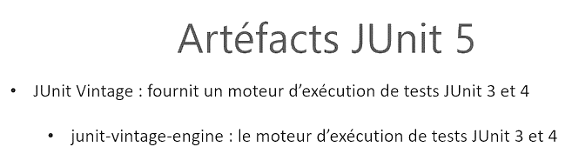

Slide 10
EXPLICATIONS DES SLIDES 7,8 et 9 (1/2)
→ À travers cette dispositive, je vais vous présenter JUnit5 et sa nouvelle architecture.
→ Le module Junit Plateform expose l’API Test Engine qui permet à d’autres Frameworks de pouvoir exécuter des tests sur la plateforme JUnit.
→ Le module JUnit Jupiter contient le modèle de développement, et donc les annotations, plus les méthodes utilitaires à la création de tests unitaires.
→ Ce module implémente donc l'API Test Engine pour pouvoir être exécuté sur JUnit Platform.
→ Enfin, le module JUnit Vintage assure la rétrocompatibilité avec l'exécution. L'exécution de Test JUnit 3 et 4 sur JUnit Platform. Elle implémente aussi l’API TEST engin.
→ Au jour d'aujourd'hui, la plupart des environnements de développement comme Eclipse ou IntelliJ intègrent le support pour JUnit5. Les artefacts de JUnit5 sont déposés sur la plateforme Maven Central.
→ Le module JUnit Plateform contient beaucoup de dépendances, notamment junit-plateform-console et junit-plateform-standalone qui permet de lancer des tests unitaires à partir de la console.

Slide 11
EXPLICATIONS DES SLIDES 7,8 et 9 (2/2)
→ junit-platform-gradle-plugin et junit-platform-surfire-provider permettent à des outils comme Maven ou Gradle d'exécuter des tests JUnit5.
→ junit-platform-launcher est une API publique pour lancer les tests.
→ La dépendance junit-platform-runner permet l'exécution de tests écrits avec JUnit5 dans un environnement JUNIT4.
→ Ceci permet par exemple de lancer des tests JUnit5 dans une ancienne version d'Eclipse qui ne dispose pas encore du support JUnit5.
→ Ensuite, nous présentons les dépendances de Junit Jupiter :
→ En premier, nous avons junit-jupiter-api pour l'écriture de test.
→ La dépendance junit-jupiter-engine est l'implémentation du moteur d'exécution de test. Elle est seulement nécessaire à l'exécution.
→ Ensuite junit-jupiter-params apporte le support pour des tests paramétrés
→ junit-jupiter-migration-support offre du support pour la migration de test de JUnit4 vers Junit 5.
→ Enfin, le module Vintage contient une seule dépendance junit-vintage-engine, qui est le moteur d'exécution de test JUnit 3 et 4. Et cette dépendance permet donc l'exécution de tests écrits dans les anciennes versions du Framework sur le nouveau moteur JUnit Platform.

Slide 12
PLAN DE LA PRÉSENTATION
INTRODUCTION
PRÉSENTATION DU PROJET
LES ANNOTATIONS
LES ASSERTIONS

Slide 13
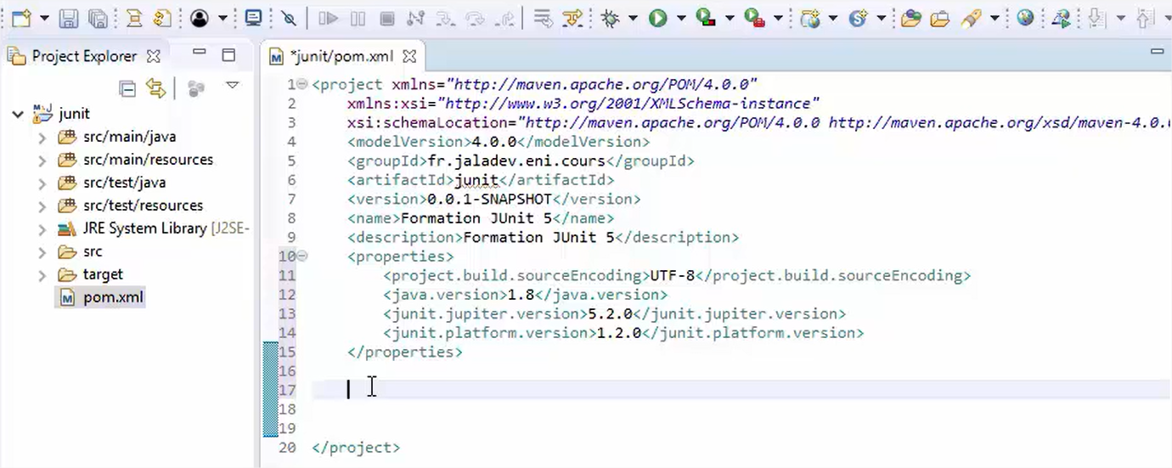
→ Nous allons maintenant passer à la présentation du projet qui va être support le long de la formation. Le projet est initialisé dans JUnit. C'est un projet Maven test avec un POM XML qui va contenir les dépendances. Je vais insérer les dépendances dont le projet aura besoin. insérer les dépendances dont le projet aura besoin

Slide 14
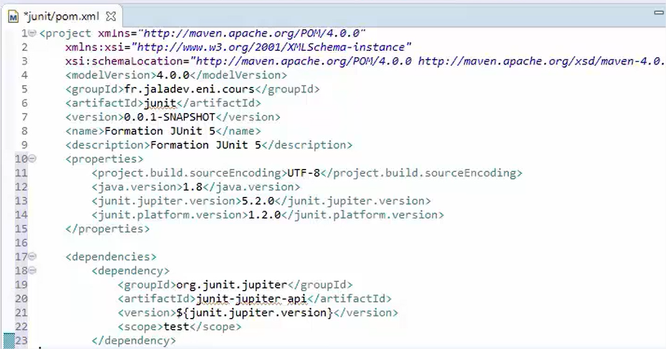
→ Pour commencer on va utiliser la dépendance junit-jupiter-api qui va nous servir pour l'écriture de test.

Slide 15
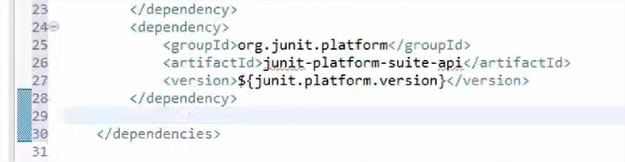
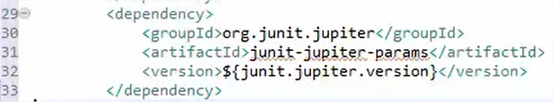
→ Ensuite, on aura besoin de la dépendance pour le support des plans de test qui est junit-platform-suite-api.
→ Nous allons aussi rajouter une à dépendance pour les tests paramétrés

Slide 16
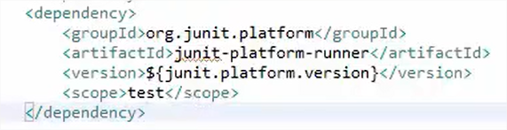
→ Ensuite, nous allons rajouter les dépendances pour l'exécution de tests dans un environnement JUnit4 qui n’est que junit-platform-runner. On remarquera que le scope pour toutes les dépendances est test. Parce que les tests sont exécutés que dans le mode test.

Slide 17
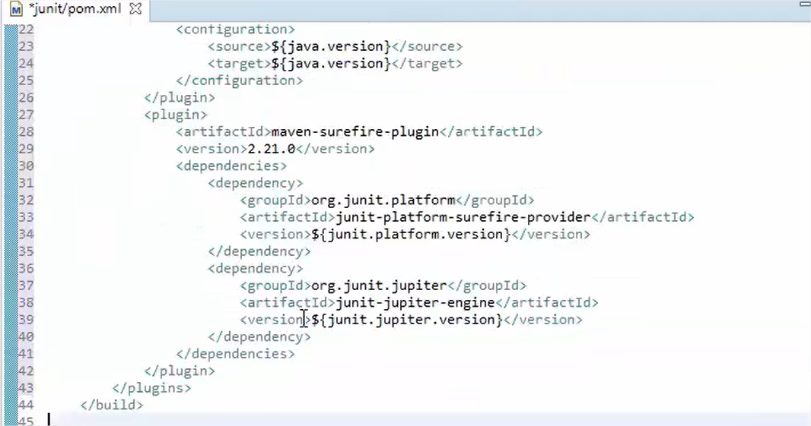
→ Enfin, on va rajouter la configuration Maven pour la construction du projet qui va contenir donc les dépendances junit-platform-surfire-provider et junit-jupiter-engine.

Slide 18
PLAN DE LA PRÉSENTATION
INTRODUCTION
PRÉSENTATION DU PROJET
LES ANNOTATIONS
LES ASSERTIONS

Slide 19
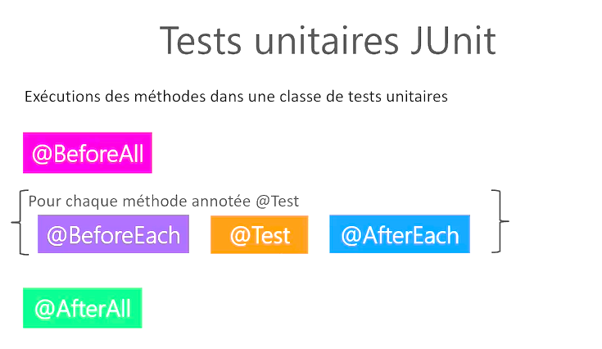

Slide 20
EXPLICATION DE LA SLIDE 19
→ Dans cette partie, je vais vous présenter des tests unitaires Junit simple. Une méthode de test annotée avec l’annotation @Test, @RepeatedTest, @ParameterizedTest ou @TestFactory.
→ Ces méthodes n'ont pas besoin d'avoir une visibilité publique. Elle sont au minimum package. Il est possible d'exécuter du test avant tous les tests avec en annotant une méthode @BeforeAll. Cette méthode doit être statique.
→ Et il est aussi possible d'exécuter du code après tous les tests avec l’annotation @AfterAll. Cette méthode doit aussi être statique. Ces méthodes permettent d'initialiser des variables.
→ Il est aussi possible d'exécuter du test avant chaque méthode de test avec les méthodes annotées @BeforeEach et @AfterEach. Cependant, il faut faire attention aux méthodes annotées @TestFactory pour lesquelles @BeforeEach et @AfterEach sont exécutés avant et après l'ensemble des tests générés par la méthode @TestFactory.

Slide 21
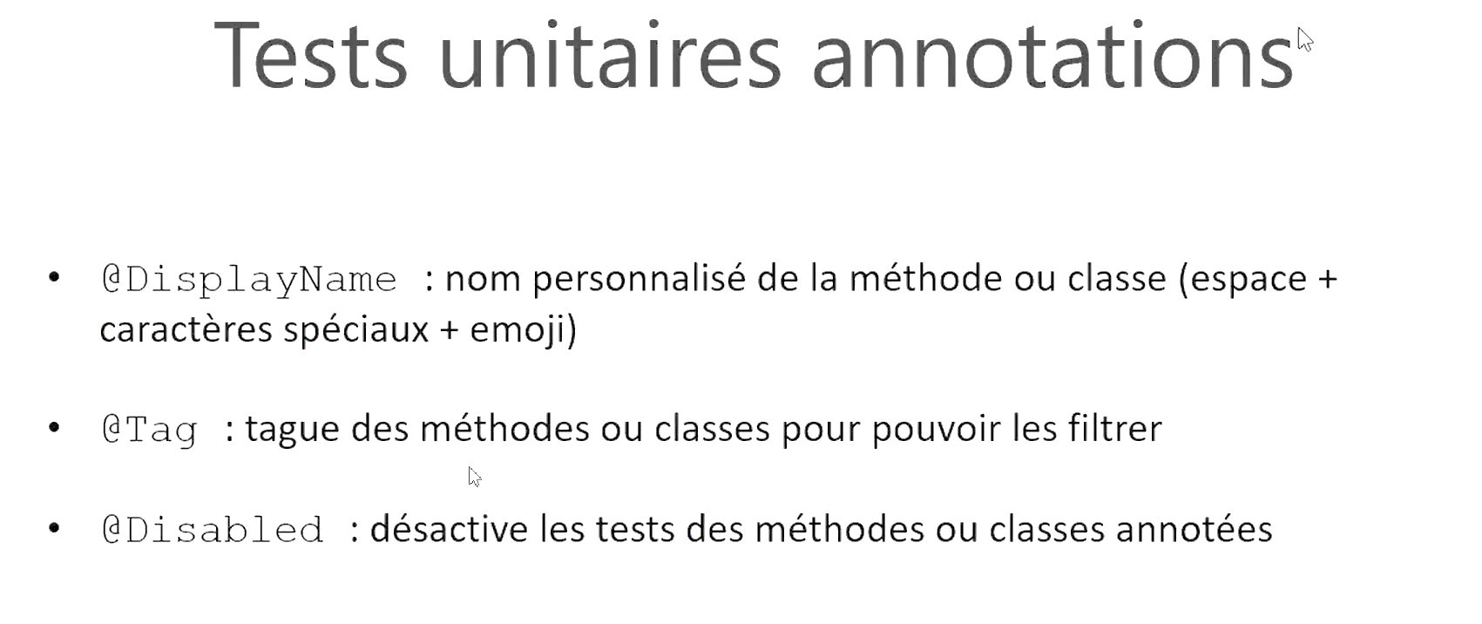

Slide 22
EXPLICATION DE LA SLIDE 21
→ Il est possible de personnaliser les noms des méthodes ou des classes de test à l'aide de l’annotation @DisplayName qui permet donc d'utiliser des noms avec des espaces caractères spéciaux.
→ Il est même possible d'ajouter des emojis. Ceci permet de se repérer plus facilement dans les rapports de tests, de voir les tests qui ont échoué plus facilement.
→ L’annotation @Tag permet de taguer des méthodes ou des classes pour ensuite pouvoir les filtrer pour créer des plans de tests personnalisés.
→ Enfin, il est possible de désactiver des tests avec l’annotation @Disabled,
→ Il est possible de regrouper des tests pour les exécuter ensemble grâce aux annotations @SelectPackages et @SelectClasses qui permettent donc de sélectionner des tests qui sont contenus soit dans des packages, soit dans des classes.
→ Grâce aux annotations @Tag qui sont utilisées au niveau des tests, il est possible de les filtrer grâce aux annotations @IncludeTags ou @ExcludeTags.
https://junit.org/junit5/docs/5.2.0/api/org/junit/platform/suite/api/SelectPackages.html
https://junit.org/junit5/docs/5.2.0/api/org/junit/platform/suite/api/SelectClasses.html
https://junit.org/junit5/docs/5.0.0/api/org/junit/platform/suite/api/IncludeTags.html
https://junit.org/junit5/docs/5.3.0/api/org/junit/platform/suite/api/ExcludeTags.html

Slide 23

Démonstration Projet

Slide 24
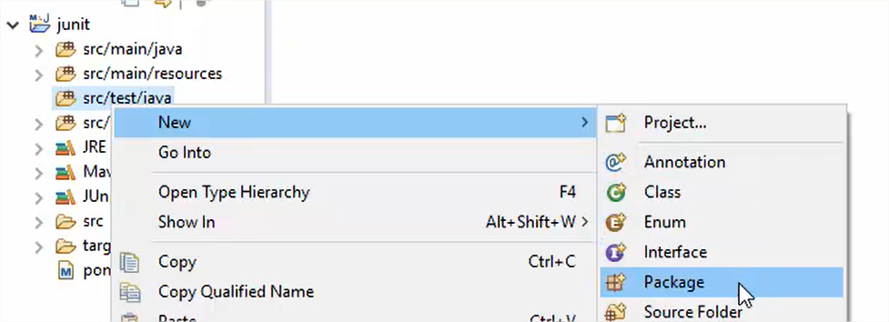
Démonstration Projet
→ Nous allons maintenant passer au projet et écrire notre premier test unitaire. On va commencer par créer un package qui contiendra la classe de test pour cette première démo. Pour commencer, nous allons créer un répertoire, un package qui va contenir la classe de test.

Slide 25
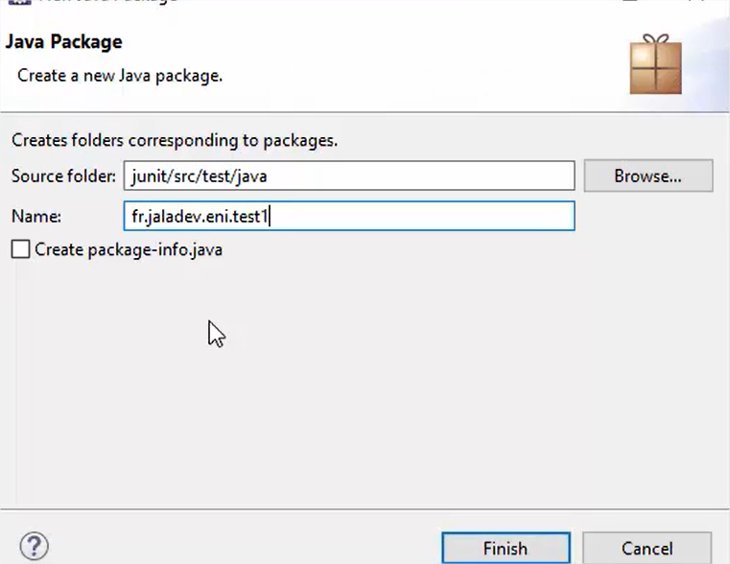
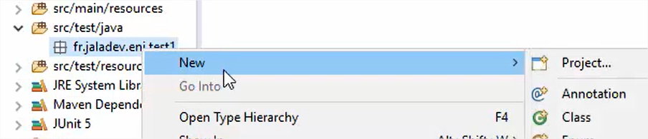

Slide 26
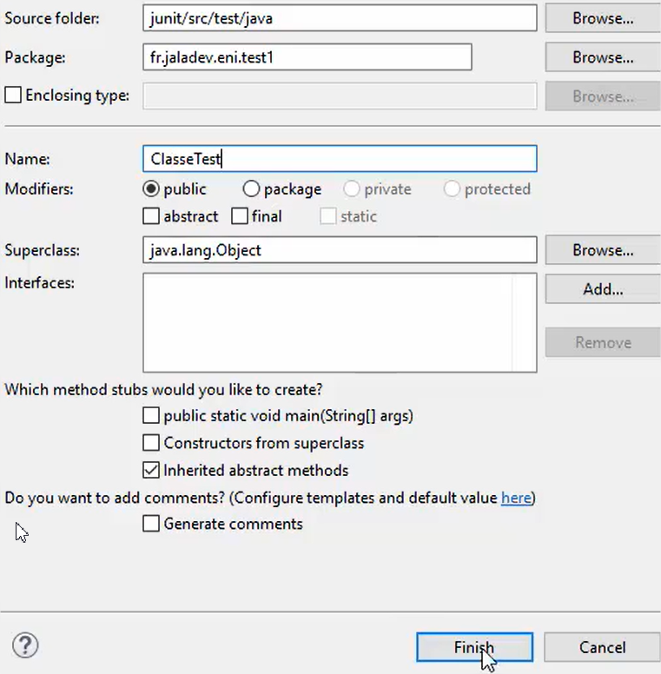

Slide 27
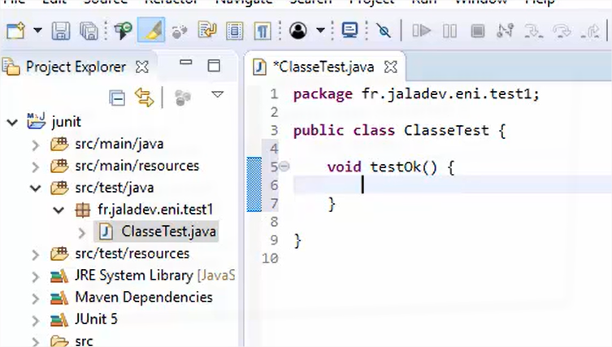
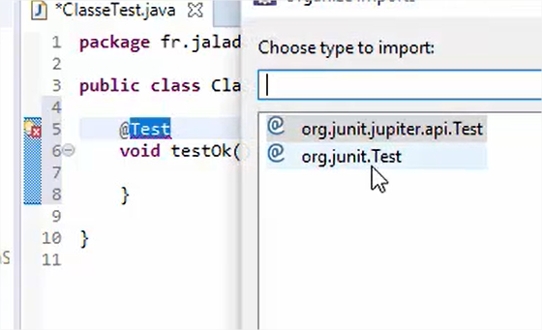

Slide 28
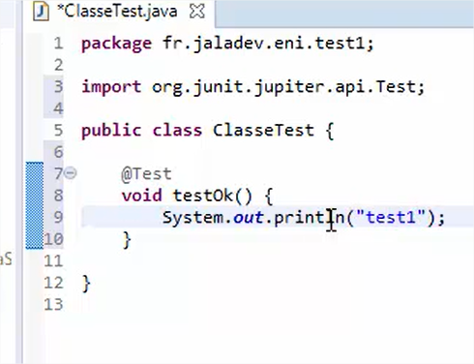
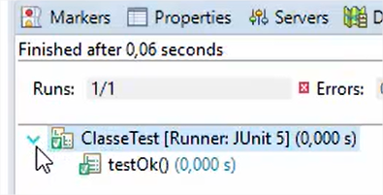
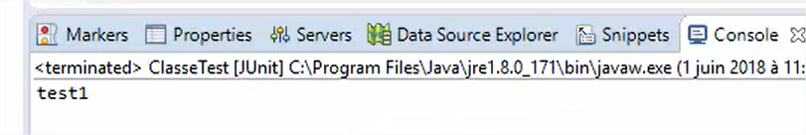
Run us JUnit test

Slide 29
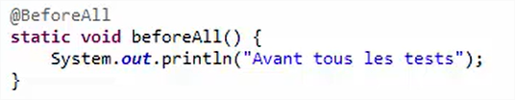
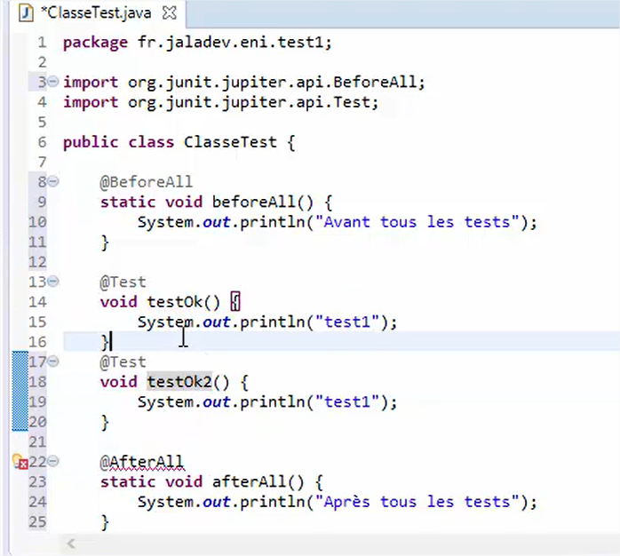
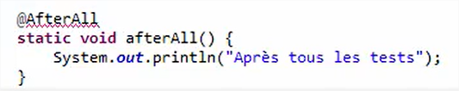
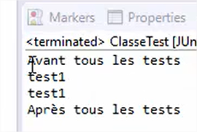
@BeforeAll et @AfterAll

Slide 30
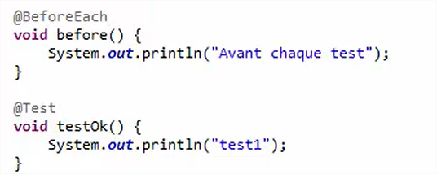
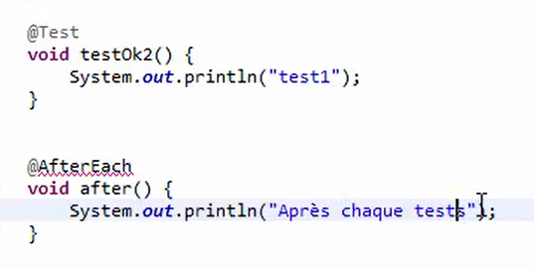
Avant tous les tests

Slide 31
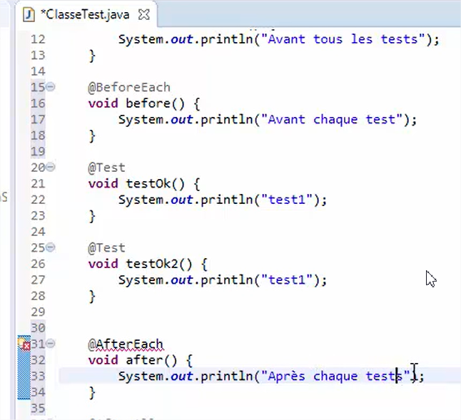
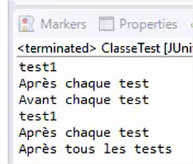
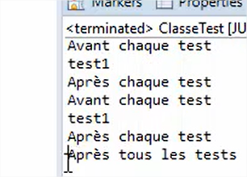

Slide 32
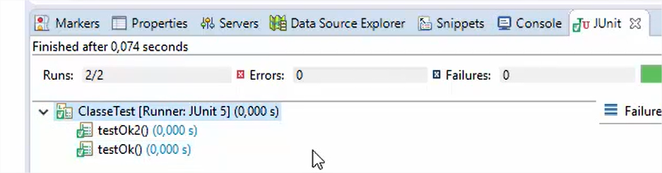
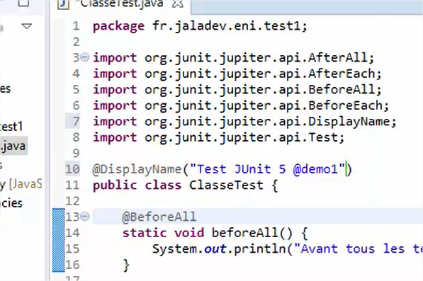

Slide 33
Explications des dispositives 24 à 32
→ (1) Je fais un clique droit sur le fichier source test java. Je crée un nouveau package. Et je crée maintenant une classe qu'on va appeler ClasseTest qui va contenir nos premiers tests.
→ (2) Donc, on crée une méthode qui ne retourne rien void testOK() et qui prend aucun paramètre. On va commencer par l’annoter avec l’annotation @Test pour indiquer qu'il s'agit d'un test. Ce test va seulement s’afficher sur la console indiquant le succès ou un message d'erreur.
→ (3) Exécutons le test pour voir le résultat. Donc je clique droit sur la classe à tester. Je sélectionne run as et ensuite je prends JUnit Test. Donc le test s'exécute.
→ (4) On voit ici que le résultat est vert. Donc ça veut dire que c'est bon.
→ (5) Si on veut exécuter du code avant le test, avant chacun des tests, on crée une méthode statique qui ne retourne rien et qui prend pas de paramètres qui va juste afficher le texte avant tous les tests. Nous allons annoter donc cette méthode avec @BeforeAll.
→ (6) On va faire la même chose pour exécuter du code après toutes les méthodes avec @AferAll. On crée une méthode statique qui ne retourne rien, qui prend pas de paramètres et qui va afficher après tous les tests.
→ (7) On va créer une deuxième méthode de test testOk2() et on va exécuter les tests.
→ (8) Résultat de l’exécution: On a bien le Code qui est exécuté avant tous les tests, le code qui est exécuté après tous les tests et les tests qui sont exécutés au milieu.

Slide 34
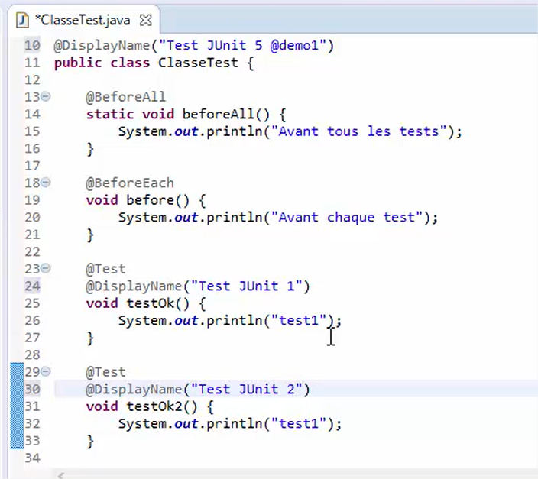
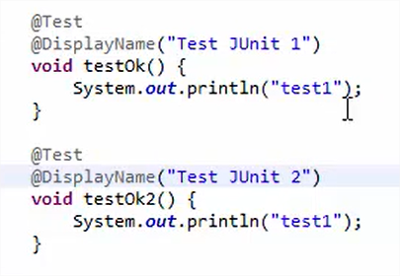

Slide 35
Liste des annotations
Référence avec des exemples et figures:
https://www.softwaretestinghelp.com/junit-annotations-tutorial/

Slide 36
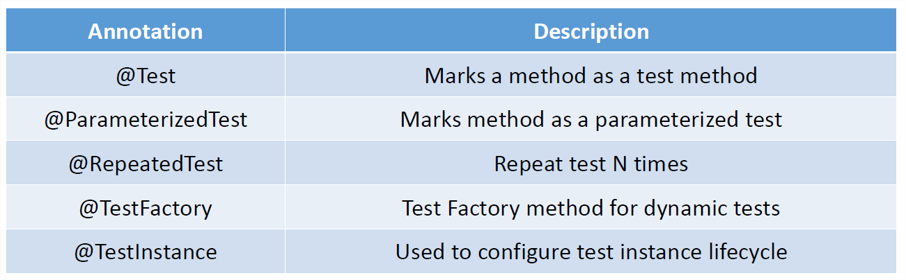
Liste des annotations

Slide 37
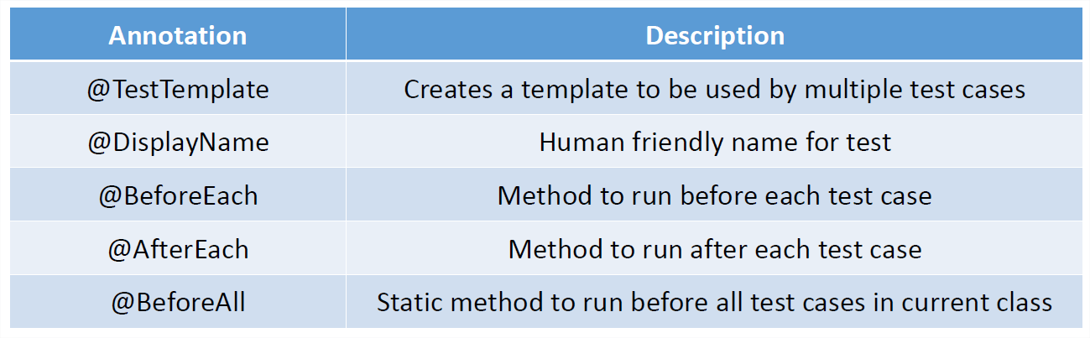
Liste des annotations

Slide 38
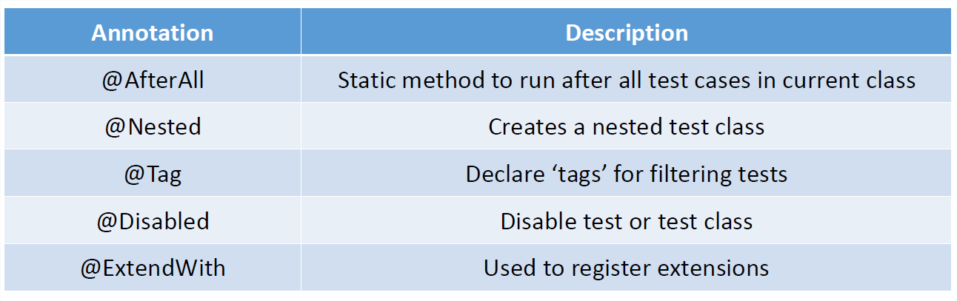
Liste des annotations

Slide 39
Liste des annotations

Slide 40
Liste des annotations – Cycle de vie

Slide 41
PLAN DE LA PRÉSENTATION
INTRODUCTION
PRÉSENTATION DU PROJET
LES ANNOTATIONS
LES ASSERTIONS

Slide 42
PLAN DE LA PRÉSENTATION
INTRODUCTION
PRÉSENTATION DU PROJET
LES ANNOTATIONS
LES ASSERTIONS
Liste
Démo projet
Nouvelles assertions JUNIT5
Exceptions
Temps d’exécution

Slide 43
PLAN DE LA PRÉSENTATION
INTRODUCTION
PRÉSENTATION DU PROJET
LES ANNOTATIONS
LES ASSERTIONS
Liste
Démo projet
Nouvelles assertions JUNIT5
Exceptions
Temps d’exécution

Slide 44
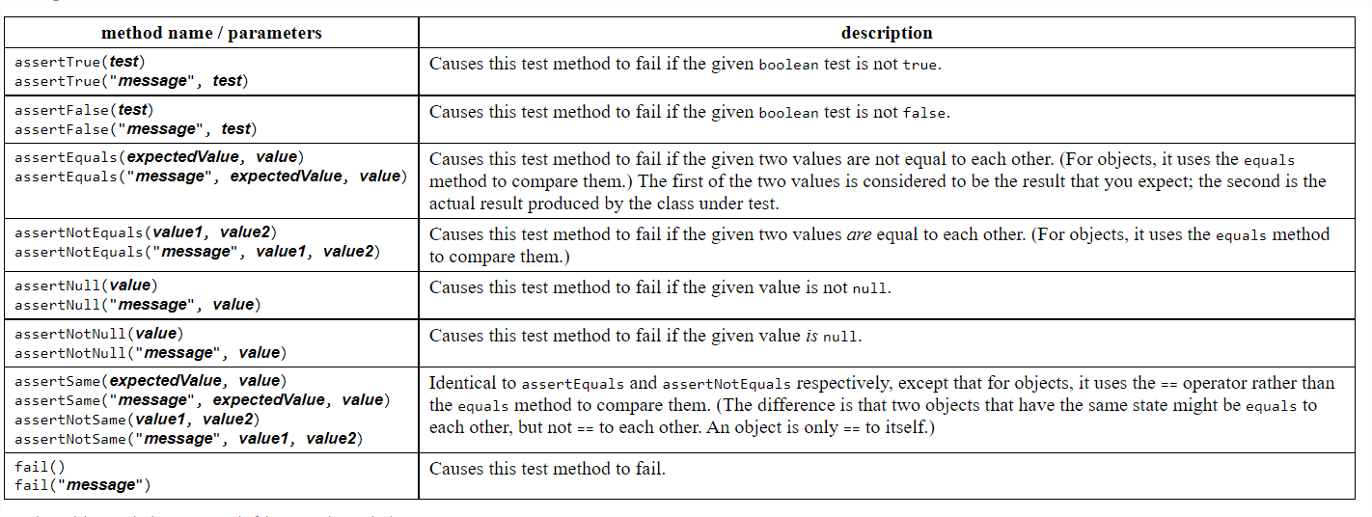
Liste des assertions
https://www.baeldung.com/junit-assertions

Slide 45
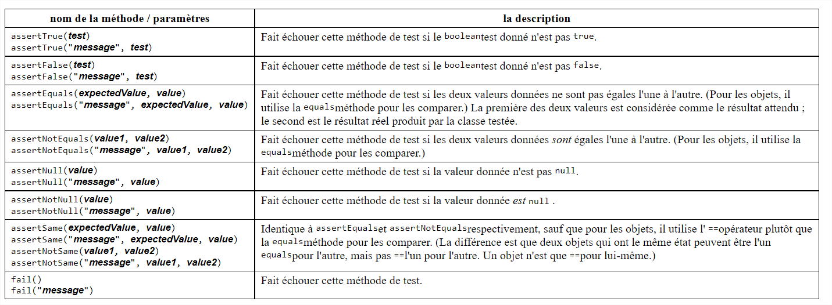
Liste des assertions

Slide 46
Références pour une liste complète des assertions + exemples
https://www.baeldung.com/junit-assertions
https://courses.cs.washington.edu/courses/cse143/11wi/eclipse-tutorial/junit.shtml#:~:text=To%20use%20JUnit%20you%20must,you%20create%20your%20test%20case.

Slide 47
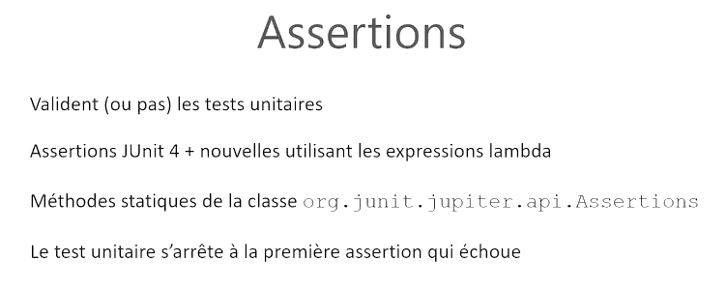
Validation des tests

Slide 48
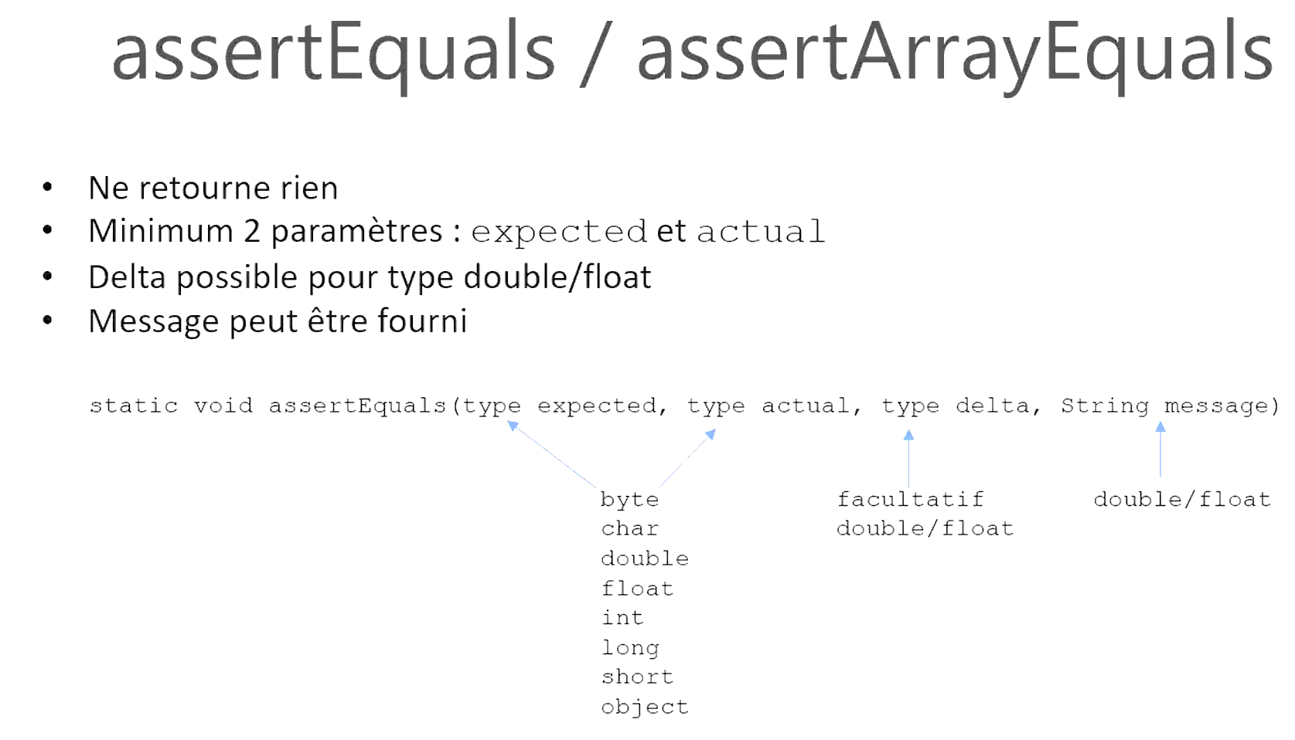

Slide 49
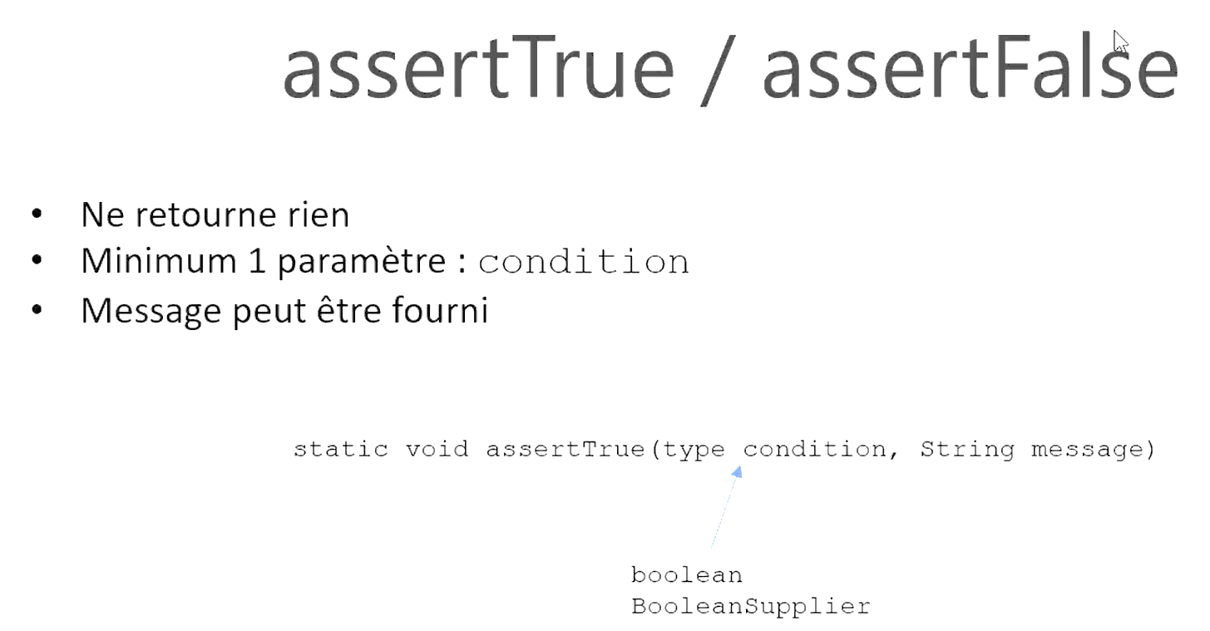

Slide 50
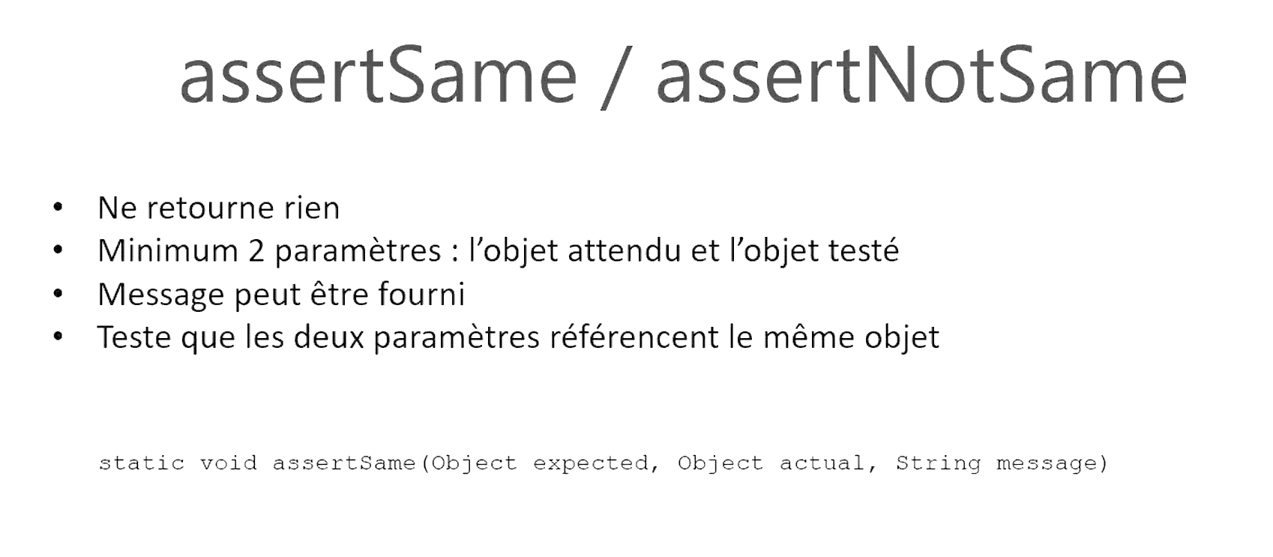

Slide 51
PLAN DE LA PRÉSENTATION
INTRODUCTION
PRÉSENTATION DU PROJET
LES ANNOTATIONS
LES ASSERTIONS
Liste
Démo projet
Nouvelles assertions JUNIT5
Exceptions
Temps d’exécution

Slide 52
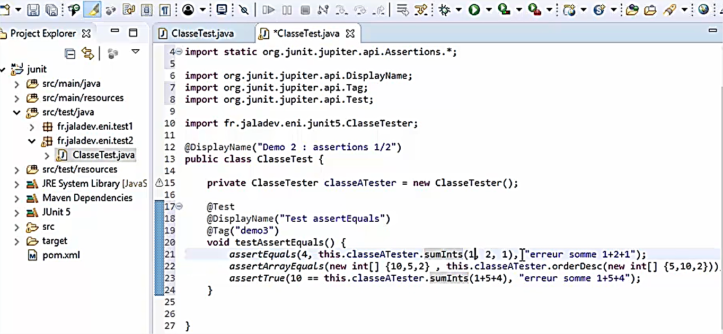

Slide 53
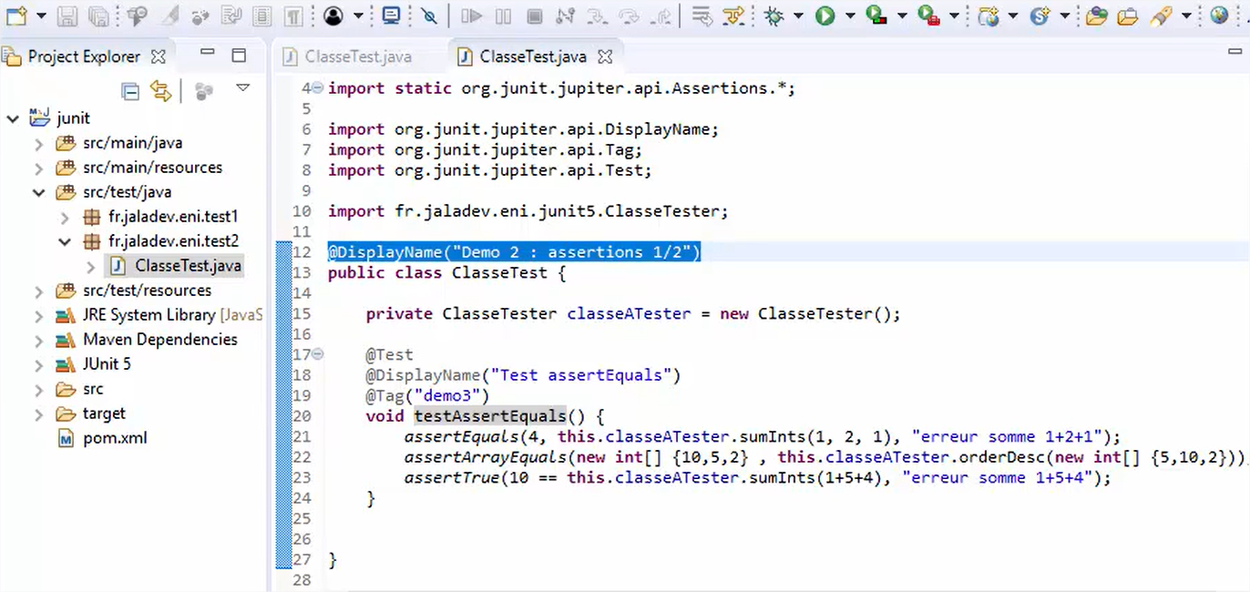

Slide 54
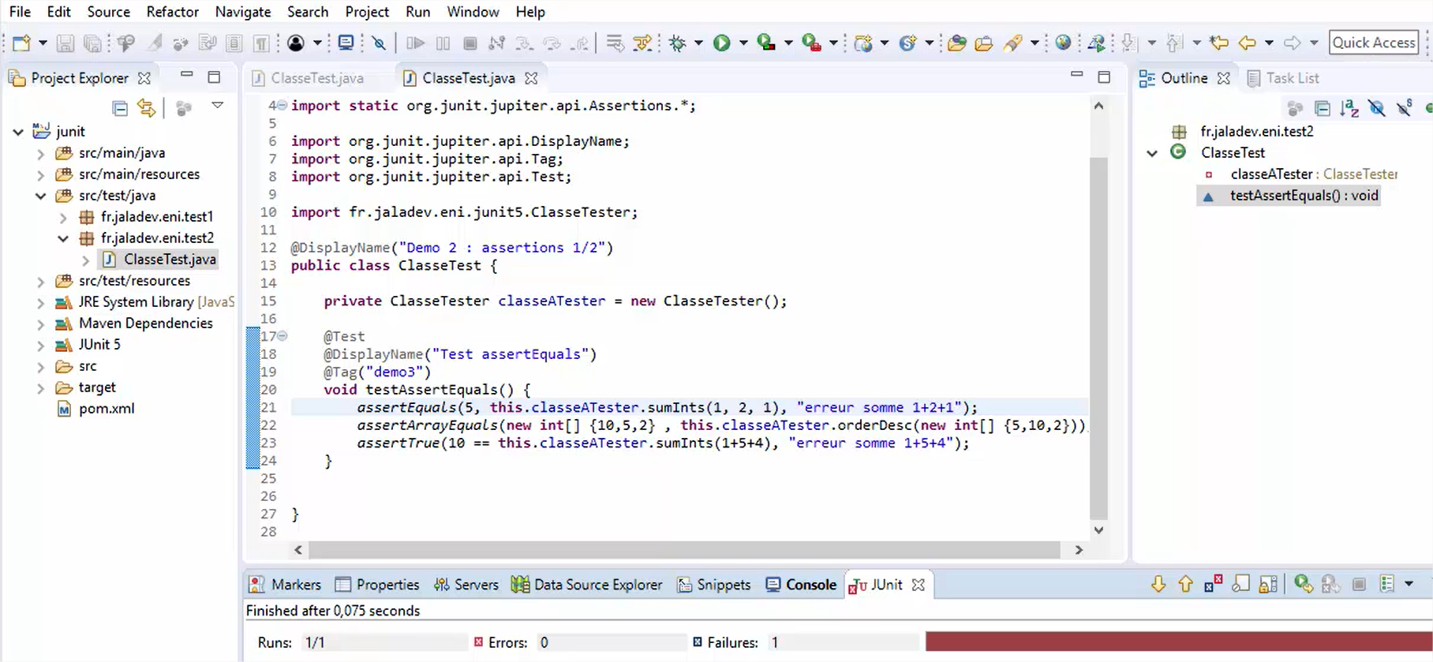

Slide 55
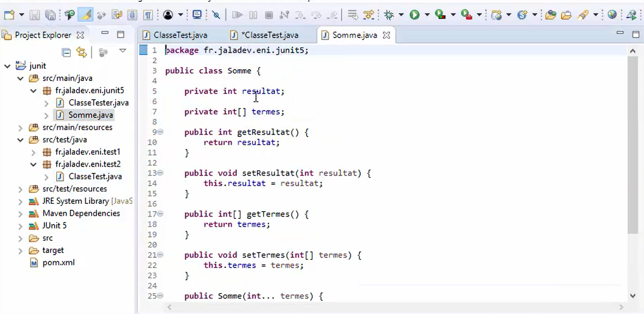

Slide 56
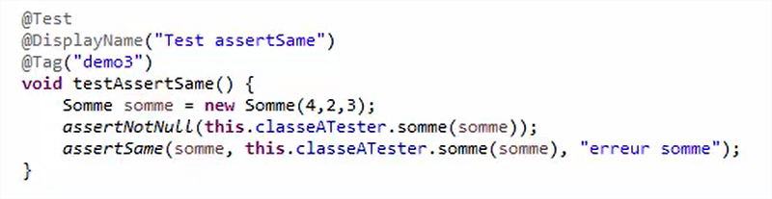

Slide 57
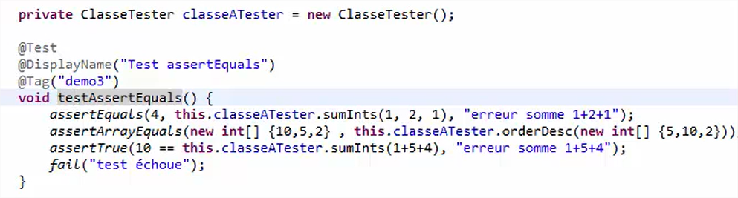

Slide 58
PLAN DE LA PRÉSENTATION
INTRODUCTION
PRÉSENTATION DU PROJET
LES ANNOTATIONS
LES ASSERTIONS
Liste
Démo projet
Nouvelles assertions JUNIT5
Exceptions
Temps d’exécution

Slide 59


Slide 60


Slide 61


Slide 62


Slide 63


Slide 64


Slide 65
PLAN DE LA PRÉSENTATION
INTRODUCTION
PRÉSENTATION DU PROJET
LES ANNOTATIONS
LES ASSERTIONS
Liste
Démo projet
Nouvelles assertions JUNIT5
Exceptions
Temps d’exécution

Slide 66


Slide 67


Slide 68
PLAN DE LA PRÉSENTATION
INTRODUCTION
PRÉSENTATION DU PROJET
LES ANNOTATIONS
LES ASSERTIONS
Liste
Démo projet
Nouvelles assertions JUNIT5
Exceptions
Temps d’exécution

Slide 69


Slide 70
Évaluation formative

Slide 71
Évaluation formative 1 en groupe
Créer Java class CalculUtil:
package util;
import java.util.ArrayList;
import java.util.List;
public class CalculUtil {
public static List<String> listeVilles = new ArrayList<String>();
//méthode 1
public static String concatenateMots(String mot1, String mot2) {
return mot1 + ":" + mot2;
}

Slide 72
Évaluation formative 1 en groupe
//méthode 2
public static double caluclateNet(double amount) {
double tpsAmount = amount * 0.10;
double tvqAmount = amount * 0.9;
double total = (amount + tpsAmount + tvqAmount);
return total;
}
//méthode 3
public static boolean isEvenNumber(int number) {
boolean result = false;
if (number % 2 == 0) {
result = true;
}
return result;
}

Slide 73
Évaluation formative 1 en groupe
//méthode 4
public static void ajouterVilleCity(String ville) {
listeVilles.add(ville);
}
}
Question :
Créer Java class CalculUtilTest avec Junit afin de tester la classe CalculUtil::

Slide 74
Correction en groupe
Lien :

Slide 75
PARTIE 2

Slide 76
PLAN DE LA PRÉSENTATION (semaine du 26 août)
Les assomptions
L’exécution conditionnelle
Les fabriques de tests
Les tests paramétrés

Slide 77

Les assomptions

Slide 78

Les assomptions

Slide 79
Les assomptions
Les assomptions appelés aussi suppositions permettent l'exécution conditionnelle de code dans un test unitaire. Le principe des suppositions est repris du Framework JUNIT4 et on a ajouté dans la version 5 l'utilisation des expressions lambda.
Une supposition (ou assomption) permet l'exécution conditionnelle de code à l'intérieur d'un test unitaire. Souvent, la condition va sur des variables d'environnement ou de l'environnement de test en général.
Le Framework Junit5 Expose trois méthodes. Dans la classe org.junit.jupiter.api.assomption.
Avec la méthode assumeTrue() ou assumeFalse(), on arrête l'exécution du test en question, mais l'état du test ne sera pas échoué mais annulé.
Une troisième méthode assumingThat() permet l'exécution d'un exécutable qui est fourni en paramètre si la supposition est validée. Cette méthode n'exécute le code fournit seulement si la supposition est vraie.

Slide 80

Les assomptions

Slide 81



Les assomptions
Passons à présent à la démontstration et essayons d'appliquer ces suppositions à notre cas de test. Pour commencer, on va, on va s'intéresser à la méthode assumeTrue() donc on va créer un test unitaire. Il s’agit d’une méthode qui ne retourne rien qui ne prend pas de d'argument. Nous utilisons donc la méthode assumeTrue() qui va contrôler si la variable d'environnement ENV est égale à CI. Donc et si c'est le cas, on va continuer le test. Si ce n'est pas le cas, le test sera annulé.
Exécutons ce test ! On remarque que la classe de test (ClasseTest) est verte et qu'il n'y a pas d'erreur. Cependant, quand on regarde le détail, le test assumeTrue()est marqué comme annulé.
On peut faire la même chose avec La méthode assumeFalse() qui au contraire, elle exécute la suite du code si et seulement si la condition est fausse.
On exécute encore les tests. On a ainsi deux tests: le premier n'est pas exécuté parce que la condition n'était pas valable et la deuxième qui est exécutée car la condition était fausse.

Slide 82




Les assomptions
Enfin, utilisons la méthode assumingThat() qui va nous permettre d'affiner la notion de supposition. Dans ce contexte aussi, nous avons utilisé la méthode assumingThat() qui va vérifier que la variable ENV n'est pas égale à CI. Si c'est le cas, il va exécuter l'exécutable qui est fourni en paramètre.
En l'occurrence, elle va contrôler si le temps d'exécution de la méthode sumINts(1,2,1) ne dépasse pas les dix millisecondes. Ensuite, il y aura une validation assertTrue() qui va vérifier que le résultat est égal à 10 quand on additionne 1, 5 et 4.
Exécutons et observons le résultat ! La méthode du test assumingThat() est verte et donc tout est passé.
On remarquera que dans la console, il est écrit test temps exec, ce qui prouve que l'exécution de l'exécutable qui était fourni à sous Windows a bien été réalisée

Slide 83


Slide 84



Les assomptions

Slide 85
PLAN DE LA PRÉSENTATION (semaine du 26 août)
Les assomptions
L’exécution conditionnelle
Les fabriques de tests
Les tests paramétrés

Slide 86

L’exécution conditionnelle

Slide 87
L’exécution conditionnelle
Évaluation formative : fournir des exemples pour l’exécution conditionnelle.

Slide 88
PLAN DE LA PRÉSENTATION (semaine du 26 août)
Les assomptions
L’exécution conditionnelle
Les fabriques de tests
Les tests paramétrés

Slide 89

Les fabriques de tests

Slide 90

Les fabriques de tests

Slide 91


Les fabriques de tests

Slide 92
Les fabriques de tests
L'utilisation de fabrique de tests permet la création de tests unitaires à l'exécution. Les méthodes qui sont annotés @Test sont des tests qui sont statiques, c'est à dire qu'elles sont entièrement spécifiées à la compilation.
JUnit5 nous offre la possibilité d'utiliser une fabrique de tests. Les tests seront générés à l'exécution. À cet effet, nous allons utiliser la notation @TestFactory. La méthode qui est annotée doit retourner un stream, une collection, un itérable ou un Iterator d'Instance de DynamicNode.
DynamicCcontainer et DynamicTest sont des sous classes de DynamicNode.
Dynamic Containers dispose d'un nom d'affichage et d'un Iterable ou un stream de Dynamic Node.
Un DynamicTest dispose d'un nom d'affichage et d'un exécutable. Grâce à ce système, on va pouvoir générer des tests unitaires. On peut ainsi construire une arborescence de tests unitaires, comme par exemple un DynamicCcontainer qui contient un autre DynamicCcontainer qui contient un DynamicTest et un DynamicCcontainer. Ce dernier DynamicCcontainer peut contenir aussi un autre test.

Slide 93

Les fabriques de tests
Attention avec la méthode de fabrique de tests unitaires. Les méthodes qui sont annotés @BeforeEach et @AfterEach ne sont exécutées que tout au début de la fabrique de test et tout à la fin de la fabrique de test, et non pas à l'exécution de chaque test unitaire fabriqué à l'exécution.
Pour la démonstration, On va utiliser l’annotation @TestFactory qui va annoter une méthode qui retourne un stream de DynamicTest. Cette méthode ne prend pas de paramètres.
Donc pour commencer, nous allons créer une liste d'entrées. On voit bien une liste d’array de int.
Ensuite, on va créer une liste de résultats attendue par rapport aux entrées.
Et ensuite on va retourner donc une stream de tests unitaires de DynamicTest. On utilise à cet effet les streams qu'offre Java 8.

Slide 94

Les fabriques de tests
Donc pour chaque entrée. Donc. De la liste. On va créer un dynamique test qui va commencer par afficher la somme, plus l'entrée. Et ensuite on a appelé la méthode sumInts() de l'entrée et on va faire une évaluation par rapport aux résultats attendus.
Donc il est évident que là, à la compilation, nous n’avons pas de tests. Cependant, à l'exécution, JUnit5 va créer les tests unitaires et va les exécuter les uns derrière les autres.
On lance le test. On voit ici que le test est bien passé et ici on voit que testFactory() a généré trois tests unitaires qui correspondent à chaque entrée de la liste inputs et que chacun des tests est positif.

Slide 95
PLAN DE LA PRÉSENTATION (semaine du 26 août)
Les assomptions
L’exécution conditionnelle
Les fabriques de tests
Les tests paramétrés

Slide 96

Les tests paramétrés

Slide 97


Les tests paramétrés

Slide 98
Les tests paramétrés
JUnit5 offre la possibilité de paramétrer un test, c'est à dire que la méthode de test qui n'avait pas d'argument en contient et le test est exécuté autant de fois que le nombre d'arguments fournit une méthode paramétrée.
Un test paramétré est à noter avec l’annotation @ParametrizedTest. Cette méthode prend des arguments qui sont fournis à l'aide d'une source.
La méthode de test prend un argument et le test est exécuté autant de fois que de valeurs qui sont proposées dans la source.
Cette source peut être paramétré par une énumération. On utilise alors l’annotation @EnumSource.
https://www.baeldung.com/parameterized-tests-junit-5

Slide 99
Les tests paramétrés
On peut utiliser toutes les valeurs de l'énumération.
On peut préciser seulement les valeurs à utiliser de l'énumération.
On peut les sélectionner à l'aide du paramètre MATCH_ALL.
Ou on peut en retirer avec le paramètre EXCEPT.
https://self-learning-java-tutorial.blogspot.com/2021/07/junit5-parameterize-test-enumsource.html
https://junit.org/junit5/docs/5.2.0/api/org/junit/jupiter/params/provider/EnumSource.Mode.html

Slide 100
Les tests paramétrés
Ensuite, on peut utiliser une méthode de fabrique de paramètres. On utilise alors l’annotation @MethodSource. Cette annotation référence une méthode Factory soit de la classe, soit d'une classe externe.
Cette méthode Factory ne prend pas d'arguments et doit retourner un stream, un itérable, un Iterator ou un Array. Si on a besoin de retourner plusieurs arguments, on peut retourner un stream d'arguments.
Il est aussi possible de spécifier les paramètres par une liste d'arguments séparés par une virgule, auquel cas on utilisera l’annotation @CvsSource. Le caractère de côte est le single Côte. Ce qui veut dire qu'on peut avoir une chaîne vide avec deux fois le single côte ou une valeur nulle en ne spécifiant rien.
Il est possible d'utiliser un fichier CVS comme source. On utilise alors l’annotation @CvsFileSource. Contrairement à l’annotation @CvsSource, le caractère de côte, c'est le double côte.

Slide 101


Les tests paramétrés
Et enfin, il est possible de récupérer les paramètres par une source d'argument auquel cas on utilisera l’annotation @ArgumentsSource qui va désigner une classe qui devra implémenter l'interface @ArgumentsProvider.
Cette interface expose une méthode qui retourne une stream d'arguments.
Démo (allez à la démo page 97) : Méthode testSomme()
Ajoutez @ParametrizedTest()
Ajoutez la source @MethodSource (« getSomme »).
La source, on va la définir grâce à son nom « getSomme ».
Ensuite, créons la Factory. C'est une méthode qui doit être statique qui retourne une stream. d'objets, en l'occurrence d'objet de type somme.

Slide 102



Les tests paramétrés
La méthode, on va la nommer getSommes() pour pouvoir la retrouver dans l’annotation du test unitaire et elle ne va pas prendre d'argument.
On va créer le stream d'objets en utilisant IntStream de java 8 avec la méthode range qui va permettre une incrémentation de 1 à 20. Nous utiliserons ces incréments pour créer des objets de type somme (premier paramètre : l’incrément et le deuxième paramètre c’est l’incrément x 15).
À la sortie nous allons avoir 10 objets Somme qu'on va pouvoir réutiliser dans la méthode de tests unitaires.

Slide 103

Les tests paramétrés
On va appeler la méthode Somme de la classe d à tester qui va nous retourner l'objet somme avec le résultat renseigné et on va valider si chacun des tests est passant.
On va utiliser pour cela la méthode @AssertEquals.
On va dans un premier temps ajouter les termes de la somme et on va regarder le résultat qui est mis dans la classe Somme.
On voit ici les 10 exécutions du test unitaire et à chaque fois avec un argument qui est retourné dans la stream d’objet.

Slide 104
Les tests paramétrés
https://gayerie.dev/docs/testing/test/junit.html#:~:text=Un%20test%20automatis%C3%A9%20est%20un,pour%20Arrange%2C%20Act%2C%20Assert.&text=La%20mise%20en%20place%20de,%C3%A0%20l'ex%C3%A9cution%20du%20test.

Slide 105

Références

